Slide 1
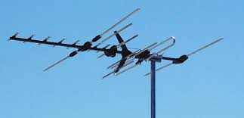
Thứ……ngày…..tháng…..năm…….
TIẾNG VIỆT
Bài 12: LÀNG EM
Ăng ten: thiết bị thu hay phát sóng của ra đi ô, tivi…..

